Slide 1
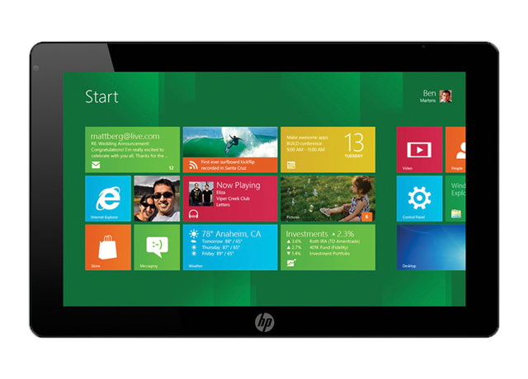
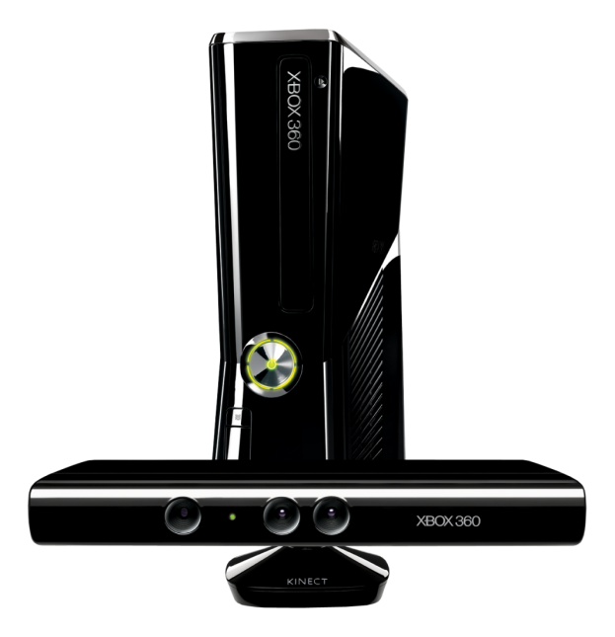
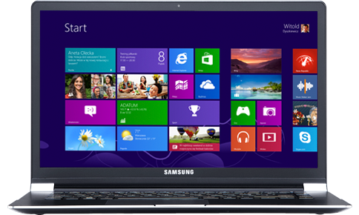
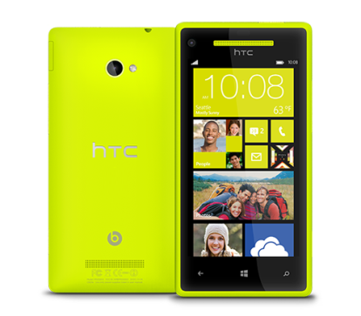
Portable Class Library
Tworzenie aplikacji wieloplatformowych

Slide 2
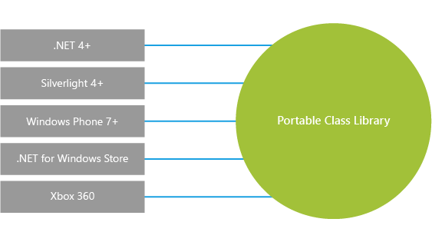
Portable Class Library

Slide 3
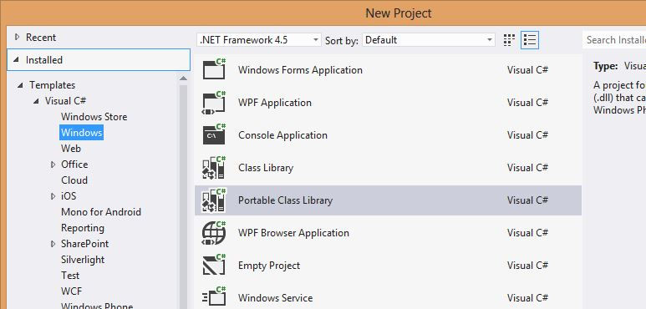
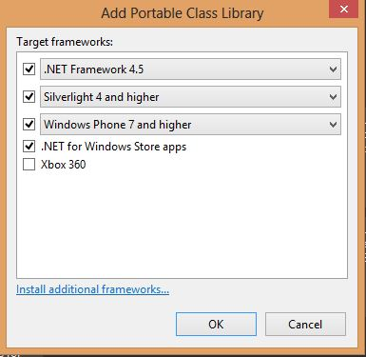
Portable Class Library

Slide 4
Portable Class Library
Dostępność typów i pewnych funkcjonalności ograniczona jest poprzez wybrane platformy docelowe.

Slide 5
Aplikacja
Wykorzystałem bibliotekę WriteableBitmapEx, która rozszerza standardowy typ WriteableBitmap o kilka użytecznych metod(SetPixel, DrawLine…)
http://writeablebitmapex.codeplex.com/

Slide 6
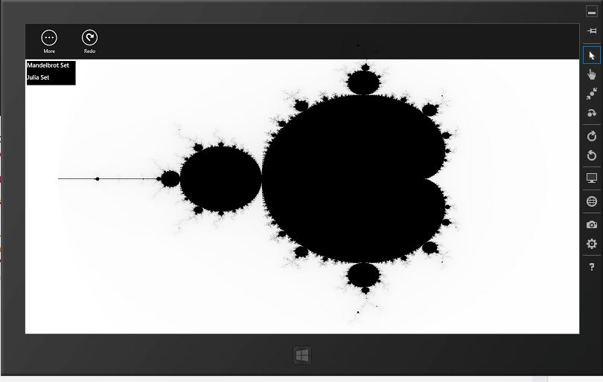
Aplikacja

Slide 7
Koniec☺

